Slide 1
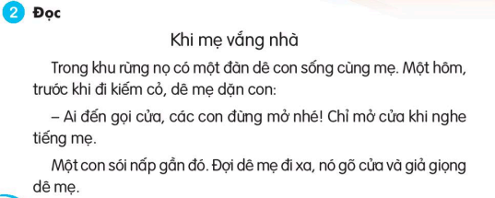

1
2
3
4

Slide 2




Slide 3

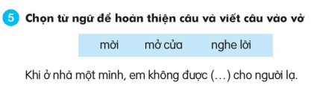


Slide 4
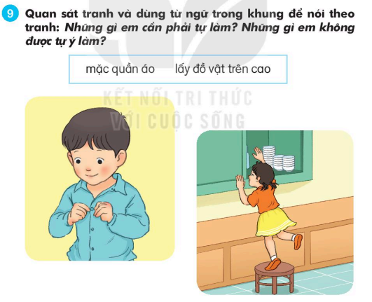

Slide 5
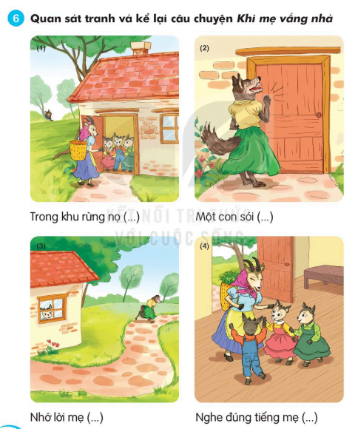

Slide 6
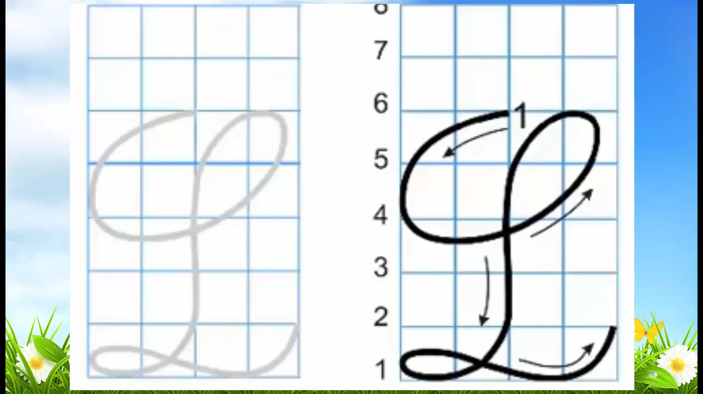
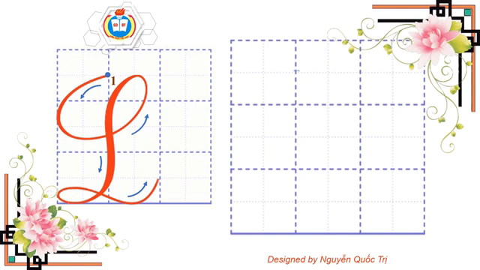

Slide 7
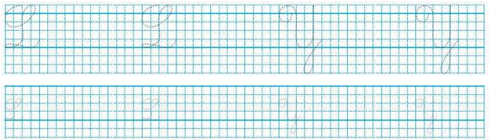


Slide 8
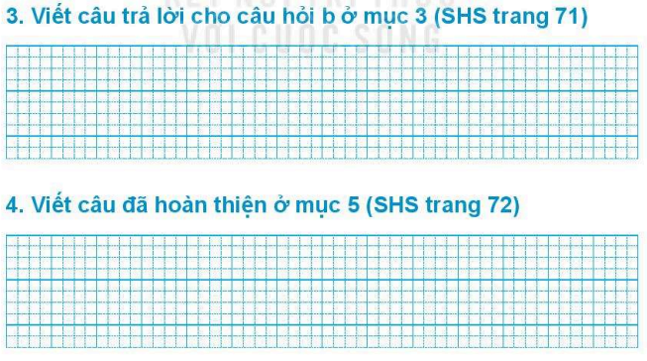
Khi dê mẹ vừa đi xa, sói gõ cửa và giả giọng dê mẹ.
Khi ở nhà một mình, em không được mở cửa cho
người lạ.

Slide 9
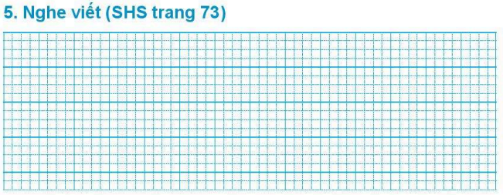
Lúc dê mẹ vừa đi, sói đến gọi cửa. Đàn dê con biết sói
giả giọng mẹ nên không mở cửa.

Slide 10
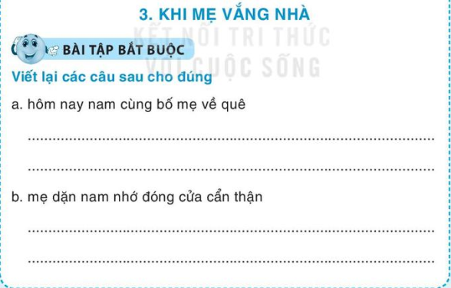
Hôm nay Nam cùng bố, mẹ về quê.
Mẹ dặn Nam nhớ đóng cửa cẩn thận.

Slide 11
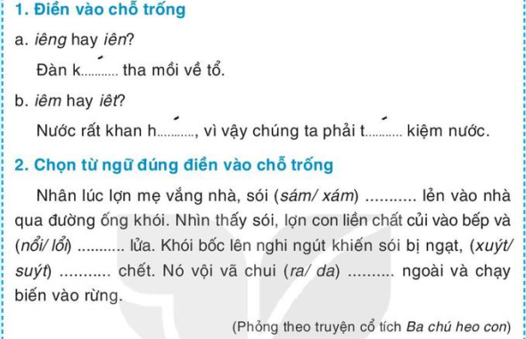
iên
iêm
iêt
xám
nổi
suýt
ra

Slide 12
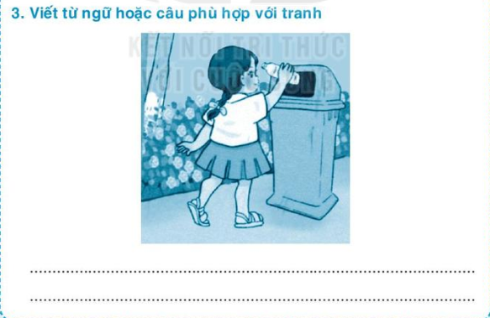
Bạn gái đang vứt chai nhựa vào thùng rác.

Slide 13
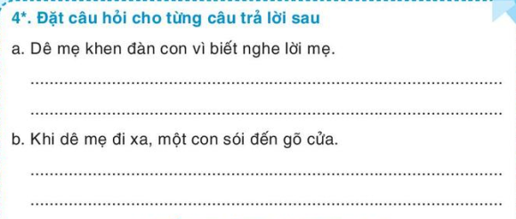
Dê mẹ khen đàn con vì sao?
Khi dê mẹ đi xa một con sói đến làm gì?

Slide 14

Chính tả
Khi mẹ vắng nhà
Lúc mẹ đi vắng, có tiếng gọi cửa, nhưng không
phải giọng của mẹ nên chúng con không mở.
- Các con ngoan lắm.
Dê mẹ xφa đầu đàn con

